Slide 1

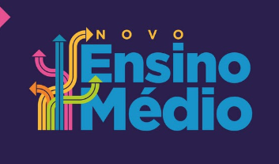

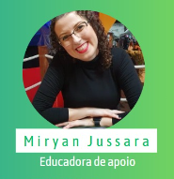
II Encontro Pedagógico – 1º trimestre/2025
Tema: Instrução Normativa 02/2025 e Organizador curricular 2025.
EREFEM Monsenhor José Kehrle
Ensino Médio / EJA

Slide 2

Pauta
Acolhida (13h30);
Leitura deleite: “O menino, a Toupeira, a Raposa e o Cavalo” de Charlie Mackesy;
Roda da vida;
Vídeo teórico: “Saúde mental dos professores” com Eduardo Shinyasshiki;
Lanche (15h30)
Texto teórico (16h): “Afetividade e Emoção no Processo de Ensino e Aprendizagem” de Mônica Panasco;
Avaliação do encontro e repasse da 1ª semana. (16h45)
Encerramento (17h).

Slide 3

Leitura deleite

Slide 4

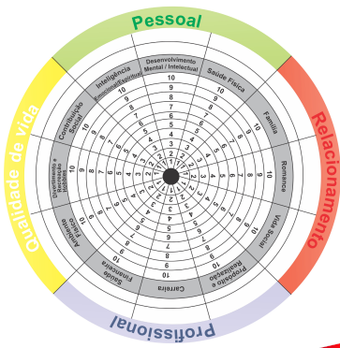
Roda da vida: autoavaliação

Slide 5
Vídeo teórico: “Saúde mental dos professores” com Eduardo Shinyasshiki

Slide 6

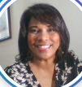
Texto teórico: “Afetividade e Emoção no Processo de Ensino e Aprendizagem” de Mônica Panasco.
Quem é ela?
Psicóloga. Biomédica - Universidade Federal Fluminense - UFF. Professora de Pós-Gra duação em Neurociência Pedagógica - AVM Educacional. Mestre e doutora em Ciências Biomédicas. Especialista em Neurociência Pedagógica. Especialista em Docência do Nivel Superior. Especialista em Neurociência Aplicada à Aprendizagem Cognitiva e Emocional do Desenvolvimento do Potencial Humano. Especialista em Aprendizagem Acelerativa e Inteligencia Emocional. Especialista em Psicologia Evolucionista. Palestrante

Slide 7
Avaliação e repasses
Terça (4/2): Formação da GRE no Cedec (das 8h às 13h com almoço)
Quarta (5/2): Acolhida dos 1º;
Quinta (6/2): Acolhida dos 2º e 3º anos;
Sexta (7/2): Mini interclasse com todos os estudantes? .....
Segunda (10/2): Aula normal para todos. Segue o horário normalmente.

Slide 8

HORÁRIO DA SEMANA

Slide 9
ORGANOGRAMA DA SEMANA
 | Quarta (5/2): | Quinta (6/2): | Sexta (7/2):
ACOLHIDA AOS ESTUDANTES (PÁTIO B) | Diego, Jefferson, Filipe e Joelbson | Jacqueline, Dione, Mikawesley e Mary | Gabriel, Cézar, Kerley, Inácio, Amanda
REUNIÃO COM MIRYAN NA COORDENAÇÃO | Jacqueline, Dione, Mikawesley e Mary | Gabriel, Filipe, Cézar, Amanda, Kerley | Diego, Jefferson, Inácio, Joelbson
PLANEJAMENTO INDIVIDUAL | Gabriel, Cezar, Kerley, Inácio, Amanda | Diego, Jefferson, Inácio, Joelbson | Filipe, Mary, Jacqueline, Dione e Mikawesley

Slide 10
De 05/2 à 07/2 com os estudantes
Acolhida com Ação protagonista (14h30 às 14h50);
Recepção e acolhida pelos professores escalados no organograma (14h50 às 16h);
Lanche (16h às 16h30);
Continuação da recepção pelos professores escalados (16h30 às 18h)
Saída às 18h para todos.

Slide 11
De 05/2 à 07/2 com a Coordenação
Acolhida (14h30);
Estudo da Instrução Normativa de 02/2025 (14h45 às 16h);
Lanche (16h às 16h30);
Repasses da Gestão (16h30 às 18h)
Saída às 18h para todos.

Slide 12
De 05/2 à 07/2 no planejamento
Planejamento individual do professor e confecção de atividades / materiais para aulas (14h30 às 18h);
Lanche (16h às 16h30);
Saída às 18h para todos.

Slide 13

Encerramento:

